Slide 1
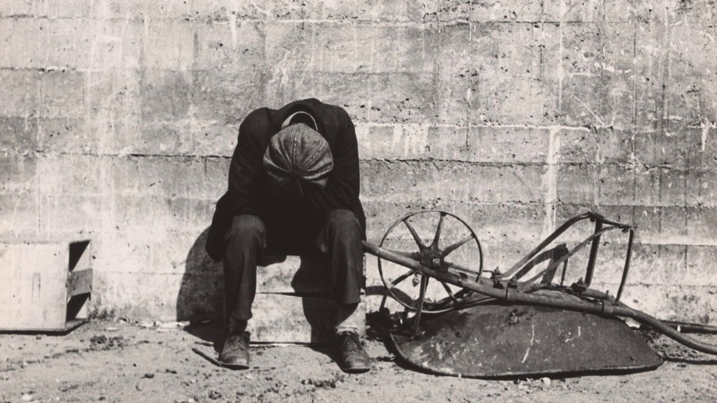
Великая депрессия (1929-1939)
Основные причины и следствия на примере США

Slide 2
Задание для самостоятельной работы перед уроком
Внимательно изучите главу «Великая депрессия» из учебного пособия «Финансовая грамотность на уроках всеобщей истории и истории России», а также слайды этой презентации. На них будут коротко описаны ключевые явления Великой депрессии. Их понимание поможет вам успешно справиться с заданиями на уроке.
Внимательно изучите предложенные материалы и при необходимости сделайте короткий конспект. В конспекте можно отразить ключевые понятия, явления и процессы, хронологию основных событий. Также можно коротко дать ответы на ключевые вопросы, приведенные на следующем слайде.
В начале урока вам будет предложено пройти короткий тест на понимание изученного материала.

Slide 3
Ключевые вопросы
Ключевые вопросы
Каковы причины Великой депрессии?
В чем проявился кризис? Каковы его следствия?
Как правительство Рузвельта боролось с кризисом?
Как кризис сказался на жизни простых американцев?
«Хлебная линия» — очередь безработных в бесплатную столовую. Современная скульптура

Slide 4
1920е – эпоха просперити
Великой депрессии предшествовали годы бурного экономического роста, эпоха процветания, названная «Ревущими двадцатыми» или «эпохой просперити». Показательным примером периода экономического расцвета является «Великая распашка» (англ. The Great Plow Up), в результате которой огромные прерии Великой равнины превратились в бескрайние распаханные фермерские поля.

Slide 5
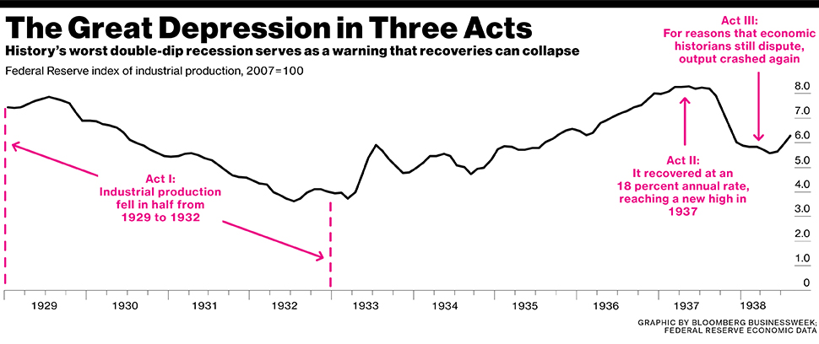
Хронология кризиса
Начало кризиса обычно связывают с резким падением стоимости акций ведущих компаний, которое началось 24 октября 1929 года (это дата была названа «Черным четвергом») и завершило длительный период их во многом спекулятивного роста (впоследствии президент Герберт Гувер назовёт этот период «оргией безумной спекуляции»). Окончание Великой депрессии датируют 1939 годом. Наиболее острая фаза кризиса пришлась на 1929-1933 годы. За этот период объём промышленного производства сократился на 46%, а волна банкротств накрыла 110 тыс. торговых и промышленных компаний. Особенно сильно производство сократилось в тяжелой промышленности.

Slide 6
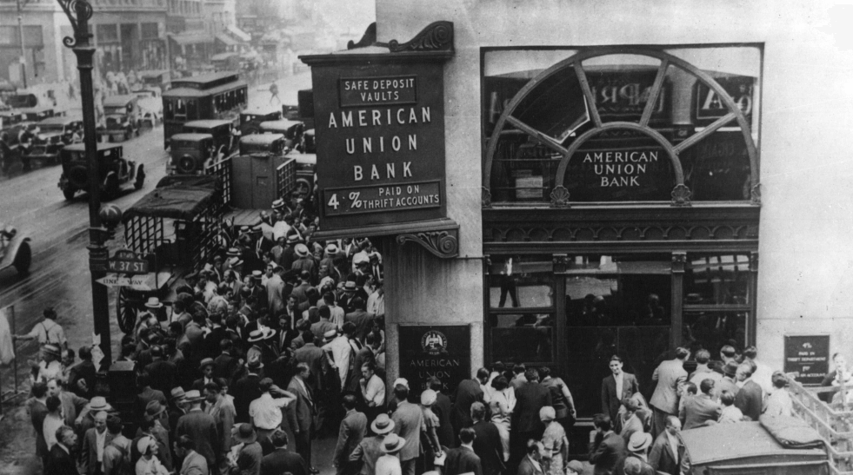
Банковский кризис
К 1929 году в США насчитывалось около 25 000 банков. В 1929-м обанкротилось 659 из них, за десять месяцев 1930-го – еще примерно столько же, а за оставшиеся два – еще около 600. 11 декабря 1930 года закрыл двери нью-йоркский Банк Соединенных Штатов (Bank of United States), что стало крупнейшим банкротством коммерческого банка в истории США: здесь держали средства около 400 000 человек, потерявших в сумме около 286 млн долларов. Всего к 1933 году закрылось около половины банков, а их вкладчики потеряли суммарно более 2 млрд долларов.

Slide 7
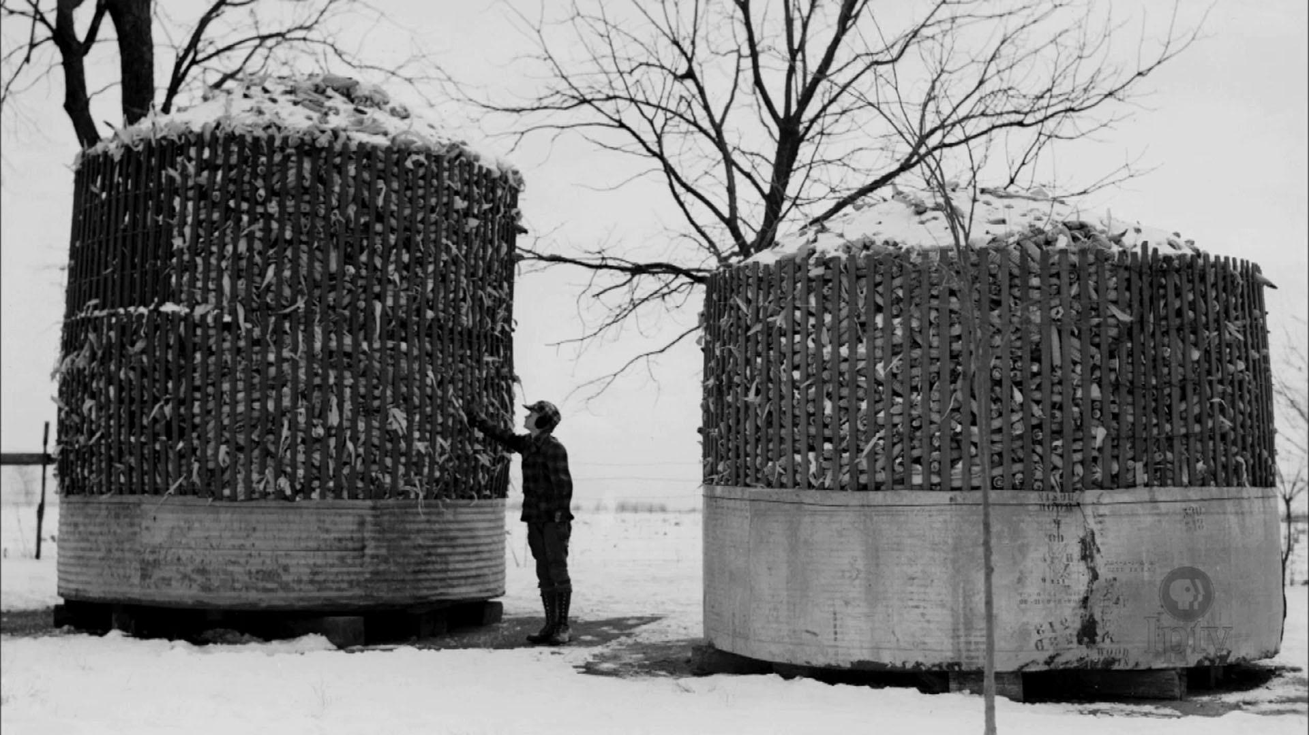
Дефляция
Резкое сокращение доходов населения и спроса на товары массового потребления привели к дефляции, то есть к падению цен на пшеницу и кукурузу в 2,7 раза, на хлопок — более чем втрое, что больно ударило по сельскому хозяйству. В условиях массового перепроизводства пшеницей отапливали государственные учреждения и школы, молоко выливалось в реки, было забито 6 млн свиней, мясо которых перерабатывалось в органические удобрения. Между тем население многих городов голодало.

Slide 8
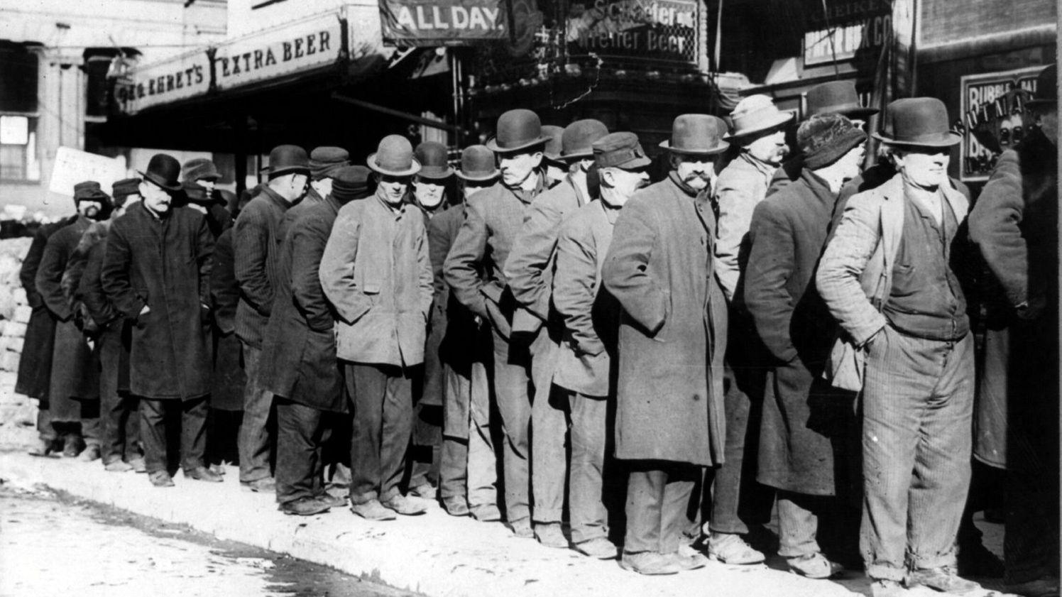
Последствия для простых людей
Безработица
Одним из самых болезненных последствий кризиса стала небывалая безработица, вызванная массовыми увольнениями в связи с сокращением производства. В крупных городах, где значительная доля населения была занята в тяжелой промышленности (таких, например, как Чикаго и Детройт), уровень безработицы достигал 50%. Так, в Детройте компания General Motors уволила 100 000 человек из 260 000 своих сотрудников. В среднем по стране уровень безработицы к 1933 году достиг 25% экономически активного населения. Треть всех занятых работала неполный рабочий день, фактически недополучая зарплату, которая при этом на многих предприятиях еще и сокращалась.

Slide 9
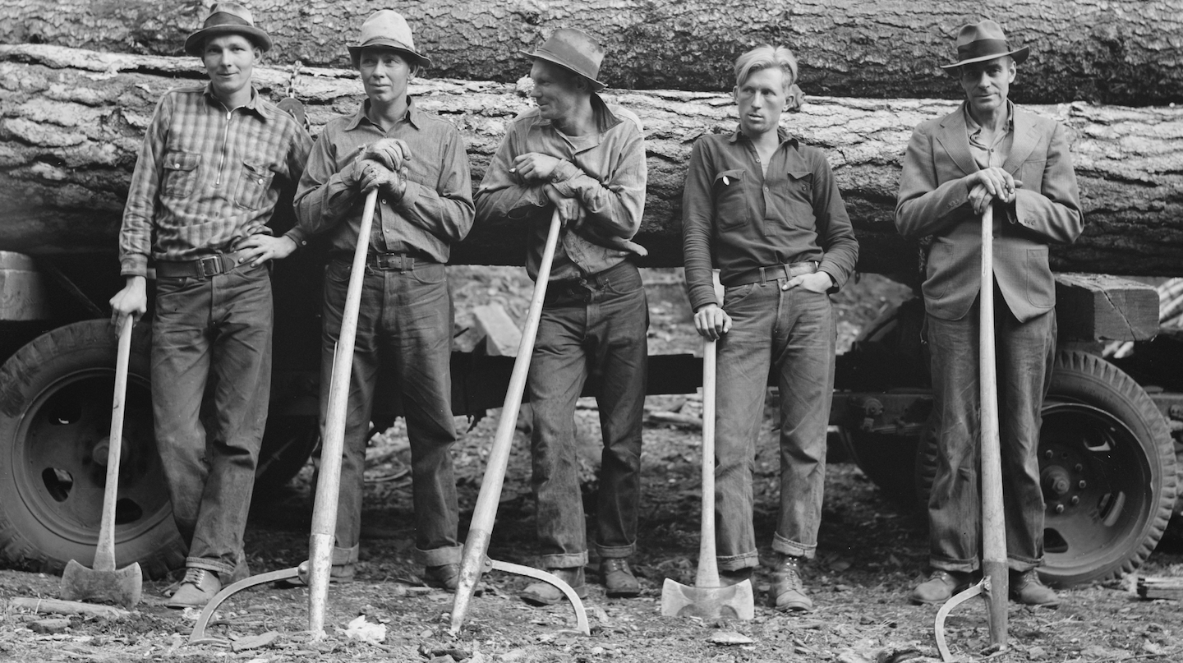
Трудовая этика
Несмотря на то, что государство предоставляло помощь потерявшим работу, только 25% нуждающихся обращались за ней. Отчасти это объясняется специфической трудовой этикой американцев. Люди, которые обращались за помощью, стигматизировались как «тунеядцы». Известно немало случаев, когда люди, потерявшие работу, продолжали имитировал занятость: они одевались каждое утро, собирали ланч-бокс, брали портфель и «уходили на работу».

Slide 10
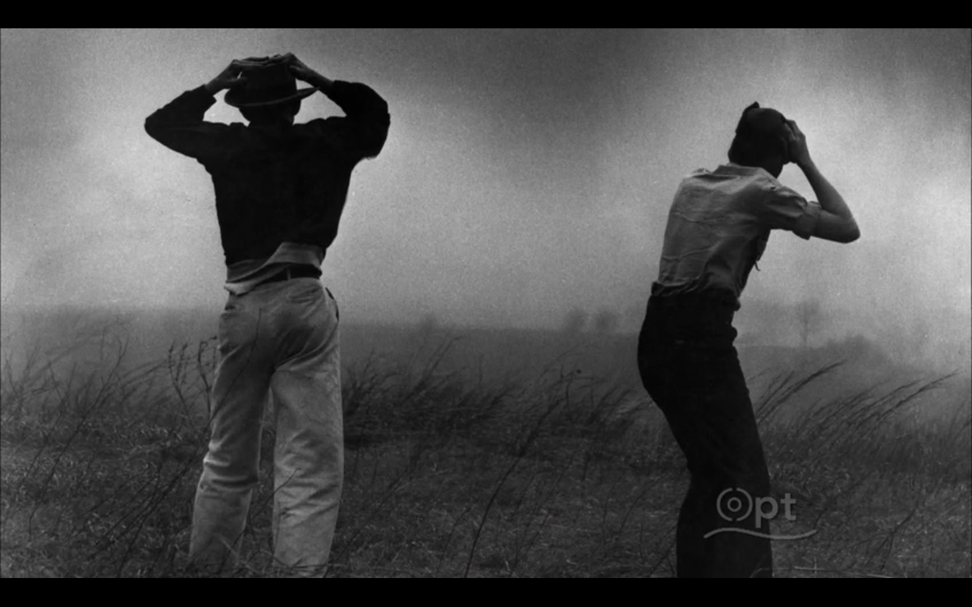
«Пыльные 30-е»
Из-за снижения цен на сельхоз-товары многие фермеры разорились, а поля остались нераспаханными. Вместе с засухой 1930 года это привело к эрозии почв и пылевым штормам, которые за несколько лет превратили целые регионы в пустыни. Серия этих разрушительных штормов, между 1930 и 1936 годами охватившими несколько штатов Великих равнин, получила название «Пыльный котёл» (Dust Bowl). В одно воскресенье 1935 года небо над Оклахомой закрыло облако из 3 миллионов тонн земли. Этот день был назван «Черным воскресеньем».

Slide 11
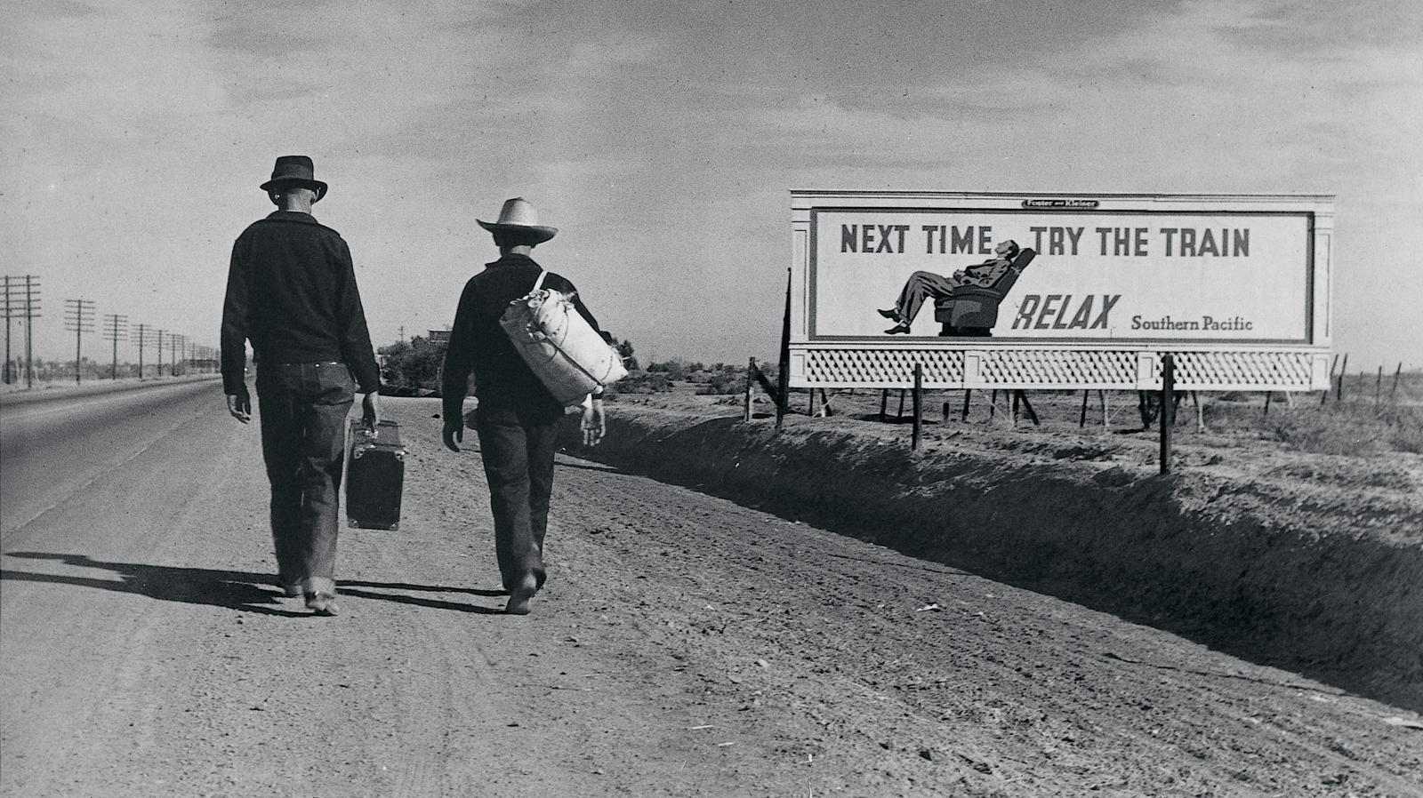
Фотограф – Доротея Ланж
Трудовая миграция
Из-за безработицы и засухи не менее двух миллионов человек были вынуждены искать работу по всей Америке, перемещаться из штата в штат и жить во временных лагерях, которые прозвали «гувервиллями» в честь президента Гувера. Сезонных рабочих далеко не везде ждал хороший приём, так как их воспринимали как тунеядцев и преступников. Многие железнодорожные компании запрещали им пользоваться своими поездами (в частности Southern Pacific, рекламу которой можно увидеть на фотографии), некоторые штаты закрывали границы, а в других сезонных рабочих арестовывали и заставляли работать как преступников.

Slide 12
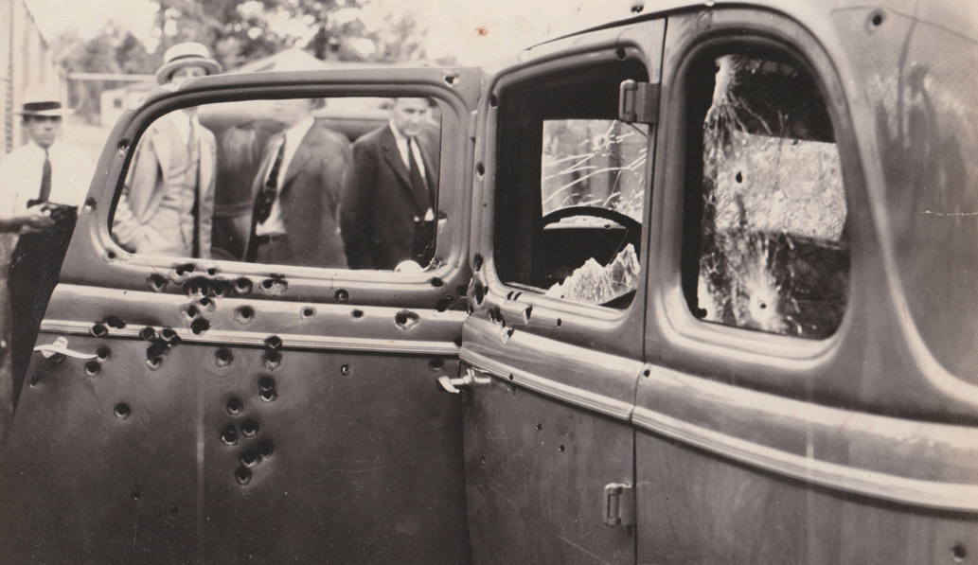
Рост преступности
Годы Великой депрессии характеризуются небывалым ростом преступности. Конфликты бутлегеров (торговцев нелегальным алкоголем), которые появились после принятия 17 января 1920 года Сухого закона, в начале 30-х переросли в гангстерские войны, охватившие Нью-Йорк, Чикаго, Лос-Анджелес и другие крупные города США. Неспокойно было и в американской глубинке. На фотографии – машина известных преступников Бонни и Клайда, изрешеченная пулями в результате полицейской засады.

Slide 13
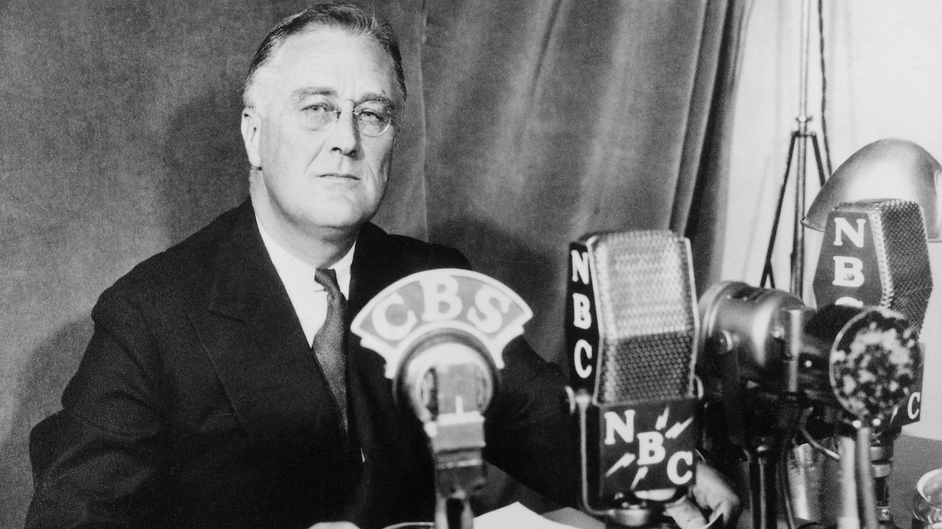
Новый курс
Выход из кризиса связывают с переходом от политики рыночного саморегулирования, которой придерживался президент Герберт Гувер, к активному вмешательству государства в социальную и экономическую жизнь страны, названному «Новым курсом». Он был разработан под руководством следующего президента Франклина Делано Рузвельта и включал в себя самые разнообразные меры – от объявление «банковских каникул» и девальвации доллара до организация общественных работ. За время Великой депрессии он лично записал десятки радиообращений, в которых простыми словами разъяснял гражданам политику своего правительства. Эти «разговоры у камина» стали важнейшим атрибутом жизни американцев и внесли немалый вклад в победу над экономической «депрессией».

Slide 14
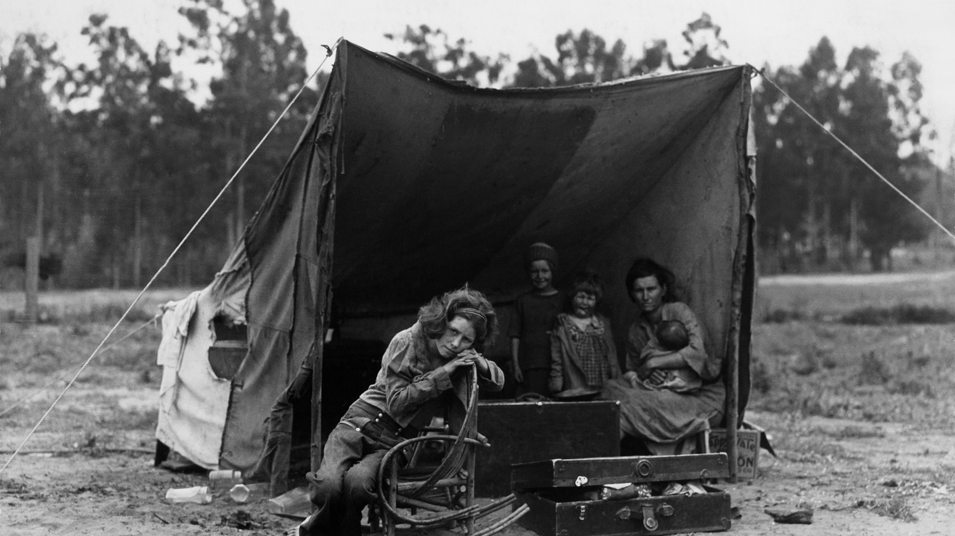
Фотографы Великой депрессии
В 1935 году правительство США предложило фотографам и репортерам задокументировать социальные последствия Великой депрессии (см. доп. материалы). В результате этого проекта к 1944 году было сделано 175 тысяч снимков, и благодаря им теперь мы можем изучить Великую депрессию во всех деталях и судьбах конкретных людей. Самым известным кадром стала фотография Флоренс Оуэнс-Томпсон, сделанная Доротеей Ланж в марте 1936 года в Калифорнии и названная «Мать-переселенка» (с нее начнется презентация урока).

Slide 15
Ключевые вопросы
Ключевые вопросы
Каковы причины Великой депрессии?
В чем проявился кризис? Каковы его следствия?
Как правительство Рузвельта боролось с кризисом?
Как кризис сказался на жизни простых американцев?
«Хлебная линия» — очередь безработных в бесплатную столовую. Современная скульптура

